Slide 1
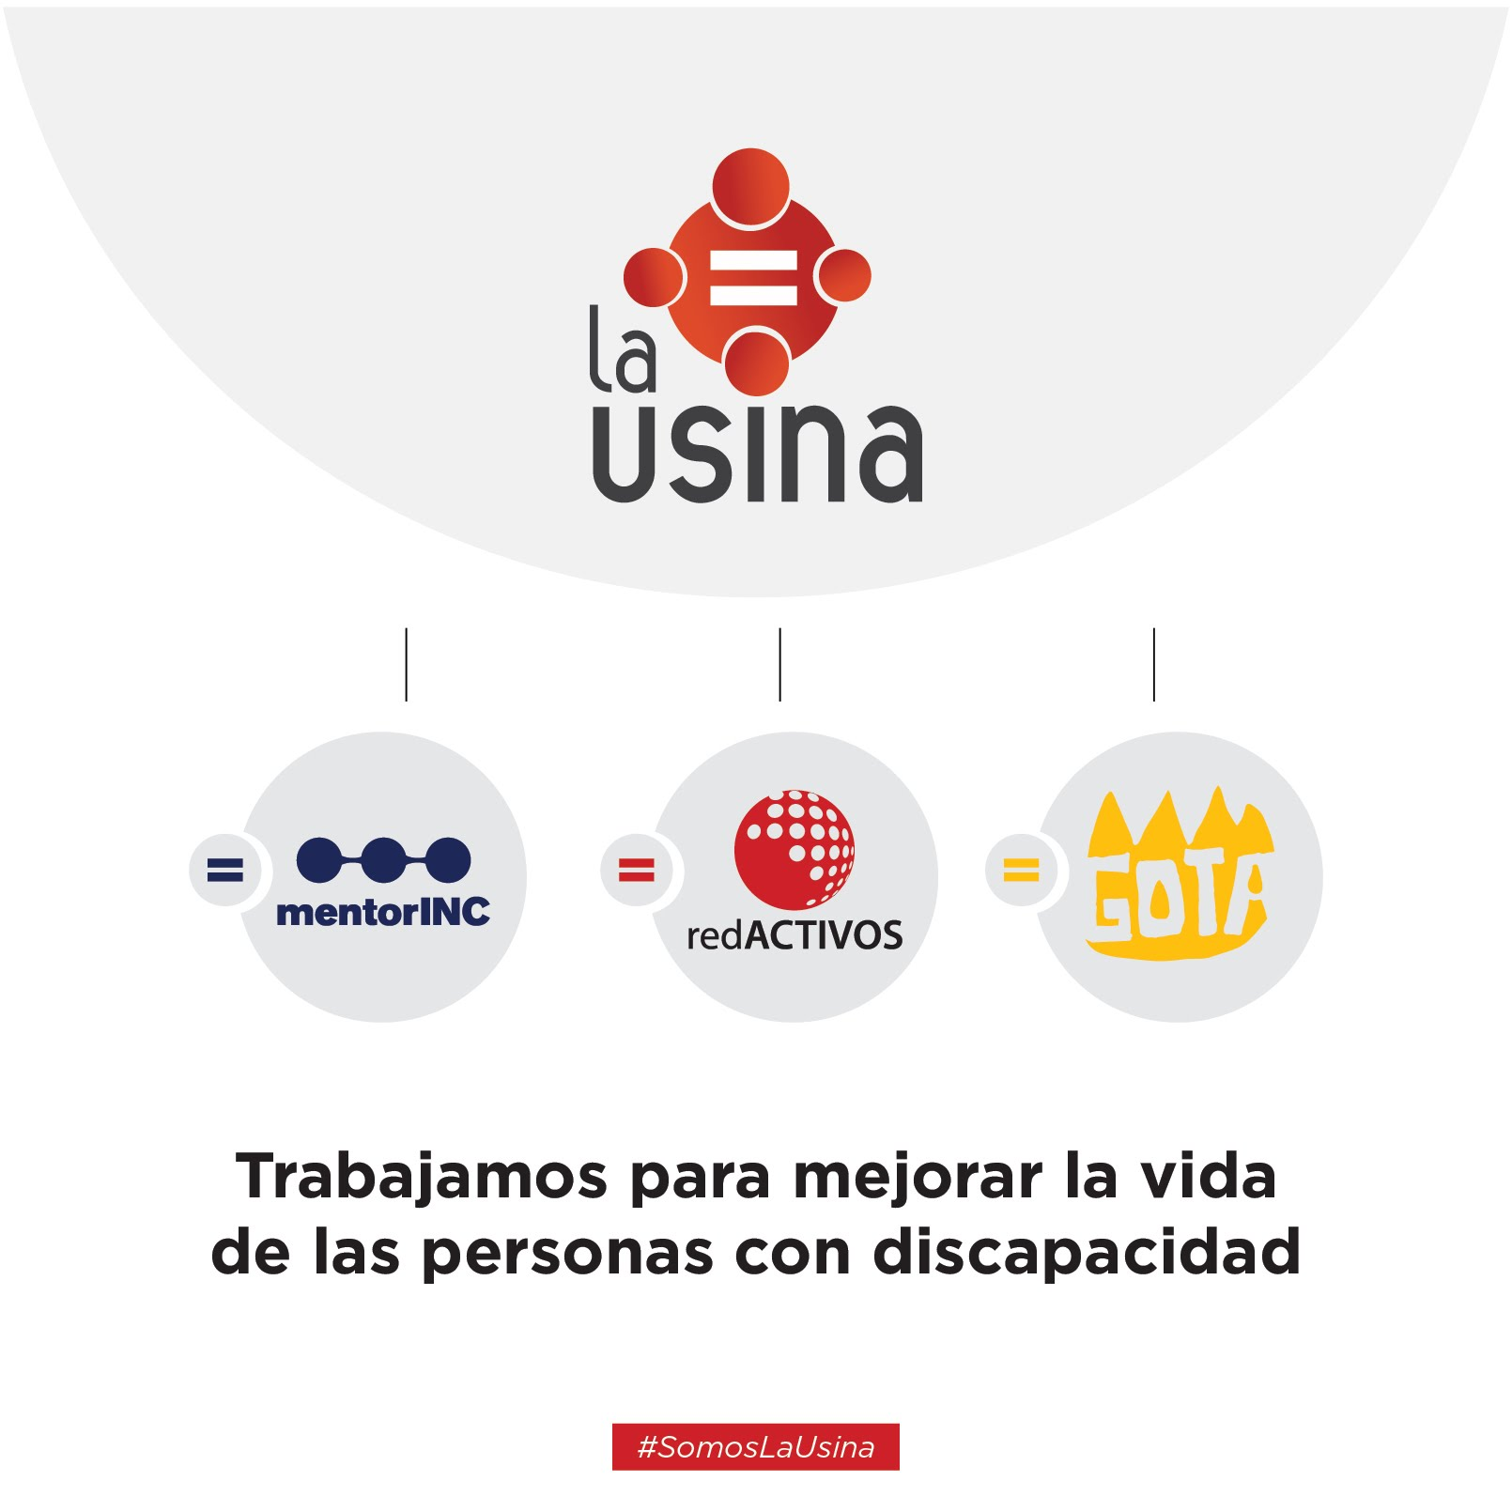
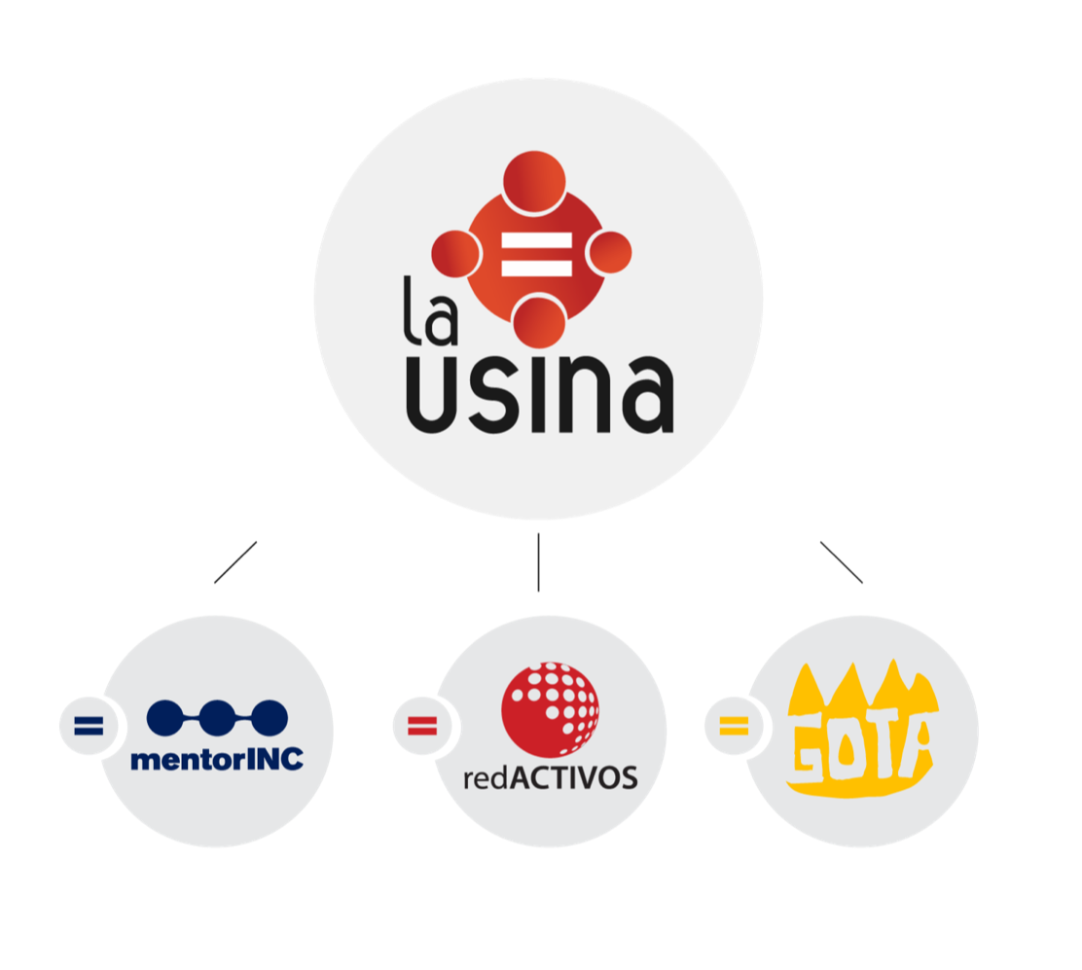

Slide 2
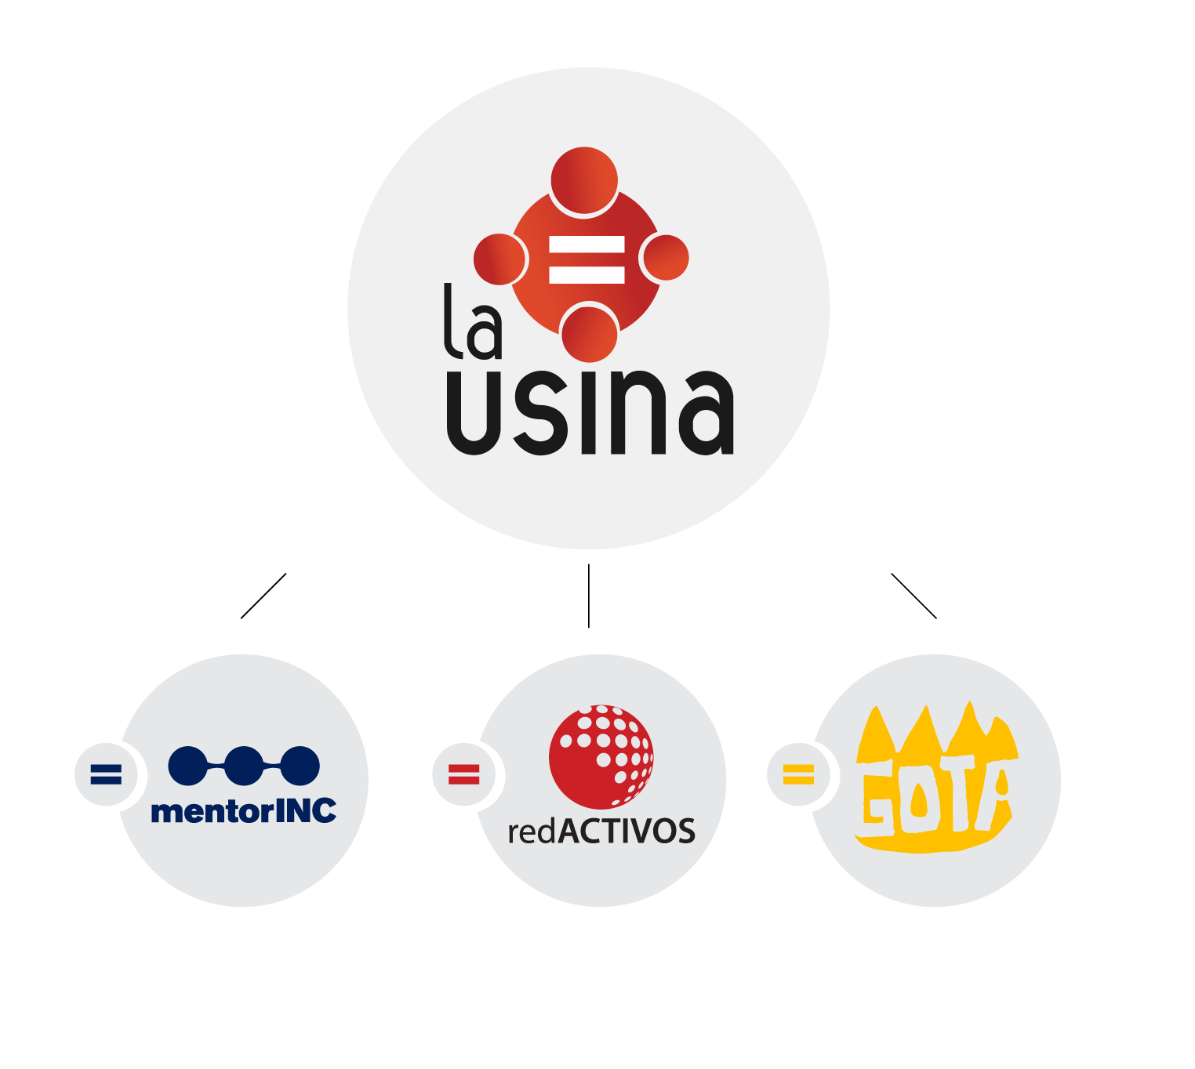
¿QUIENES SOMOS?
¡Somos parte del ecosistema de La Usina!
Desde el año 2002, en La Usina trabajamos para promover un cambio de actitud con respecto a la discapacidad, para generar el ejercicio de una ciudadanía activa. Nos ocupa construir una comunidad donde cada persona sea valorada y respetada desde su diversidad.

Slide 3
DISCAPACIDAD

Slide 4
Marco legal en Argentina - LEY 22.431 de Protección Integral
“Art. 2 - A los efectos de esta Ley, se considera discapacitada a toda persona que padezca una alteración funcional permanente o prolongada, física o mental, que en relación a su edad y medio social implique desventajas considerables para su integración familiar, social, educacional o laboral”

Slide 5
¿DISCAPACIDAD?

Slide 6
¿Quién estudió con una Persona con Discapacidad?

Slide 7
¿Quién trabaja con una Persona con Discapacidad?

Slide 8
¿Quién conoce con una Persona con Discapacidad?

Slide 9
LASTIMA
RECHAZO
INDIFERENCIA
IMPOTENCIA
COMPASIÓN
MIEDO

Slide 10
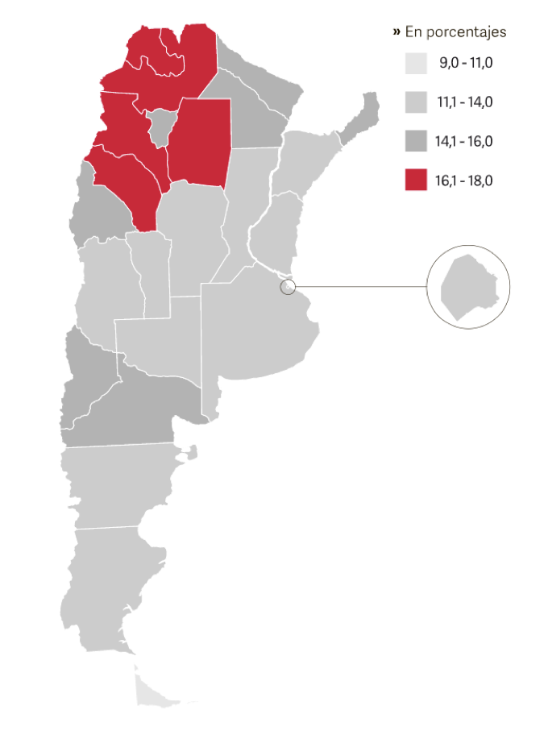
La Discapacidad en números
Mas de 5 millones
12,9 % de la población
1.000 millones
25 % hogares
46.3 % jefes/jefas de hogar
19.3 % título secundario
80% en países en desarrollo

Slide 11
La Discapacidad en números
75%

Slide 12



Slide 13


Slide 14


Slide 15
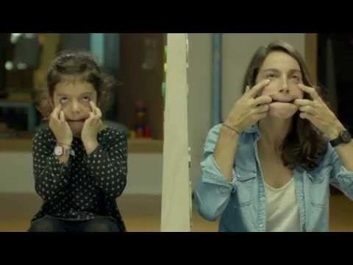

Slide 16
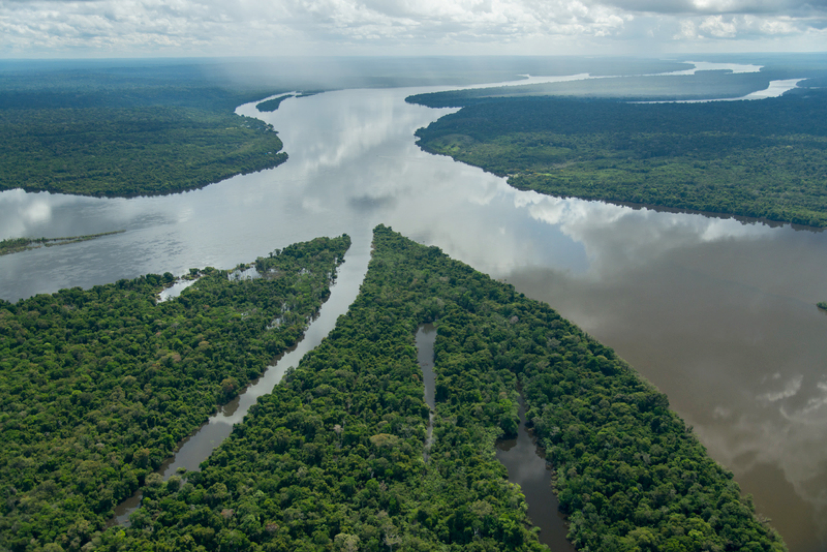
La inclusión inspira la innovación

Slide 17


Slide 18
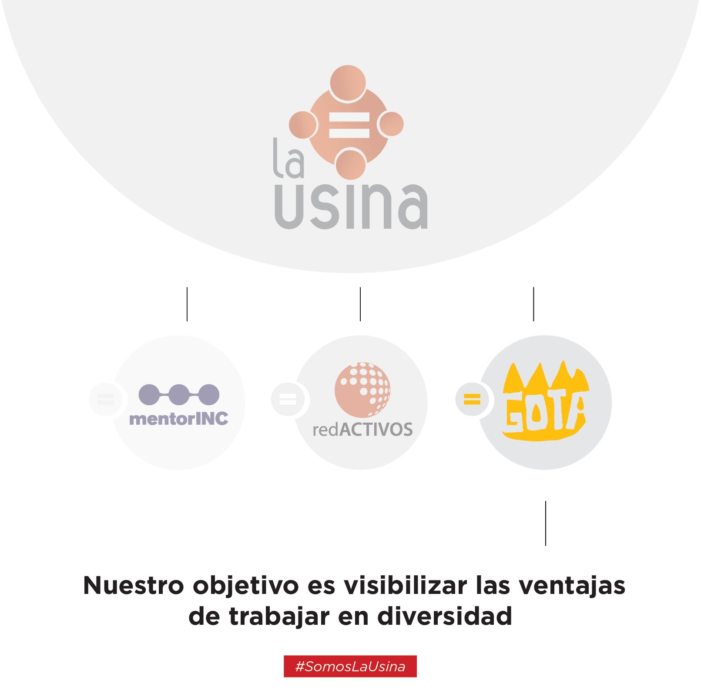
La inclusion
Inspira a la INNOVACIÓN

Slide 19

“En Apple, nuestros 98.000 empleados comparten la pasión por los productos que cambian la vida de las personas, y desde los primeros días hemos sabido que la diversidad es fundamental para nuestro éxito. Creemos profundamente que la inclusión inspira la innovación.”

Slide 20
El impacto en la Empresa

Slide 21
El impacto en nuestra Organización

Slide 22


Slide 23
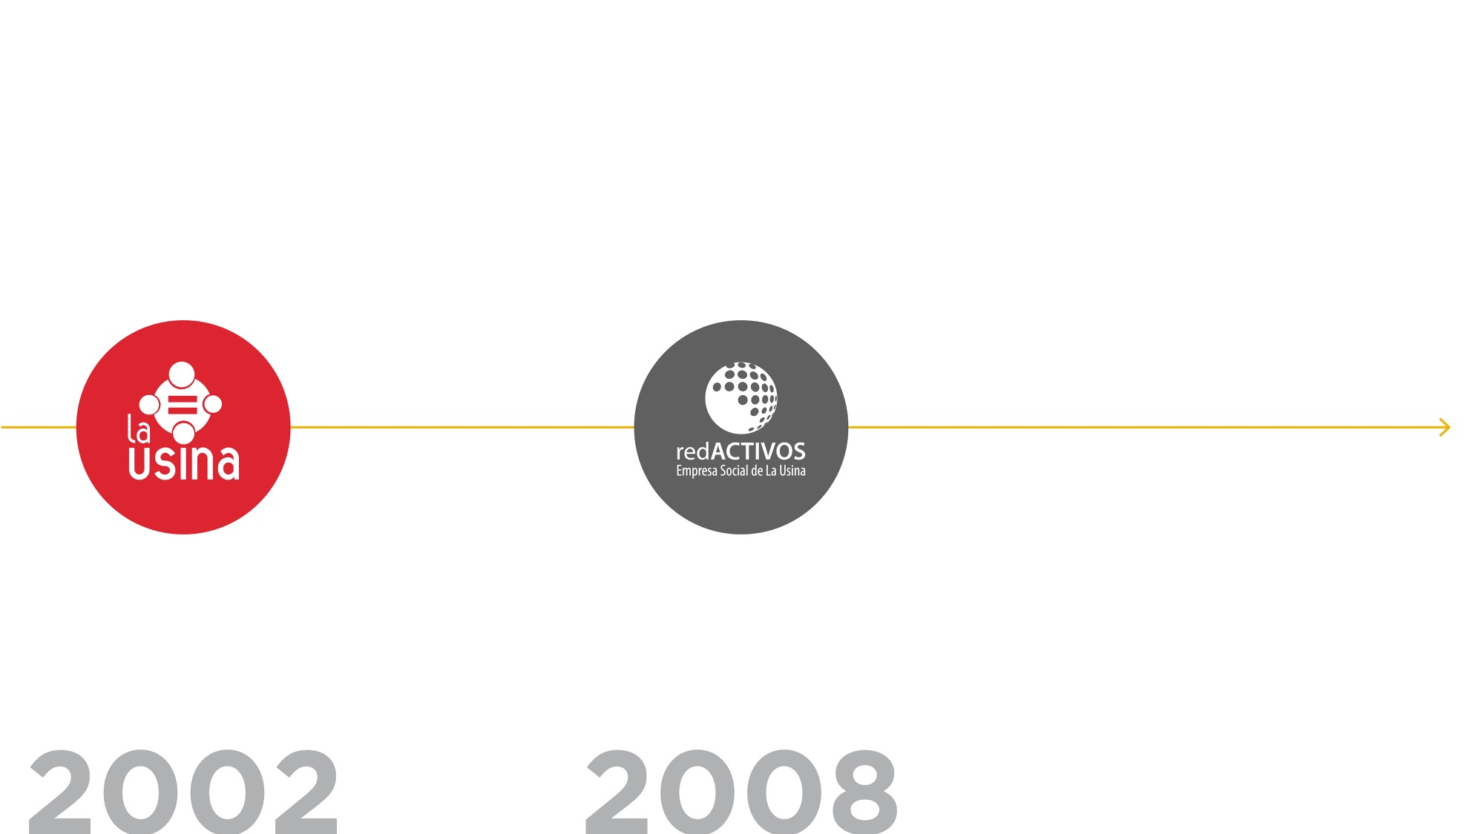

Slide 24
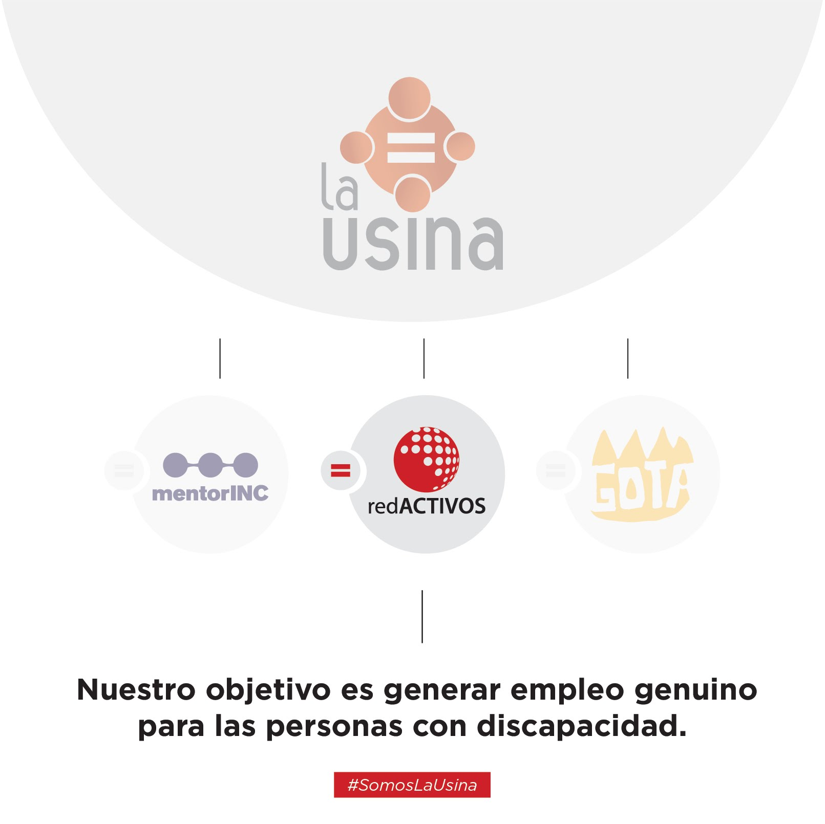

Slide 25
SIN FINES DE LUCRO
Invirtiendo el 60% de nuestras ganancias en el desarrollo de la red, potenciando capacidades y talentos dentro de los Emprendimientos
Capitalizando el 40% restante para las acciones que La Usina ofrece a la comunidad de manera gratuita.

Slide 26

COMPRAS INCLUSIVAS
Más de 400 Empresas han comprado en 10 años

Slide 28
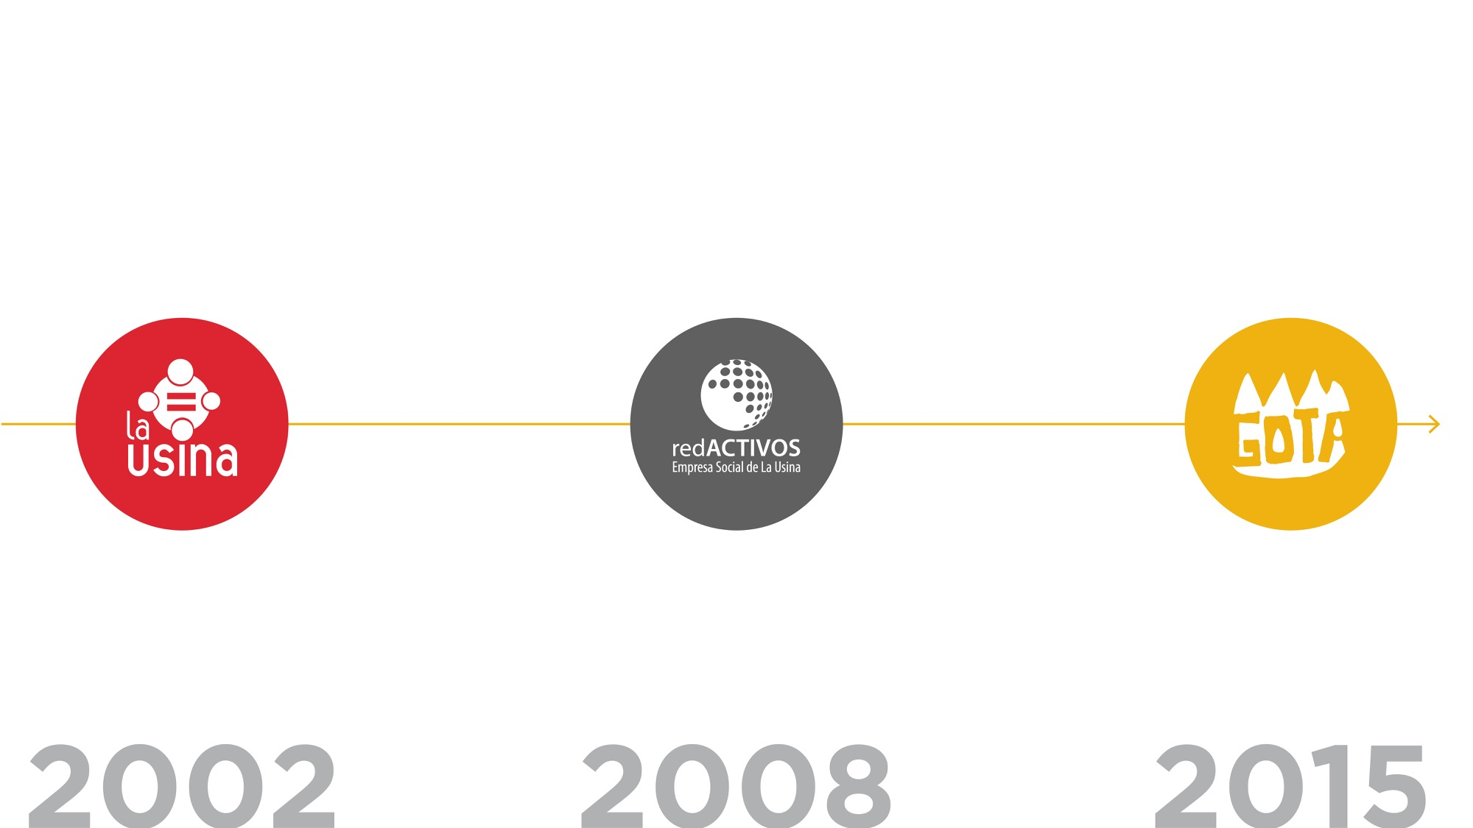

Slide 30


Slide 31
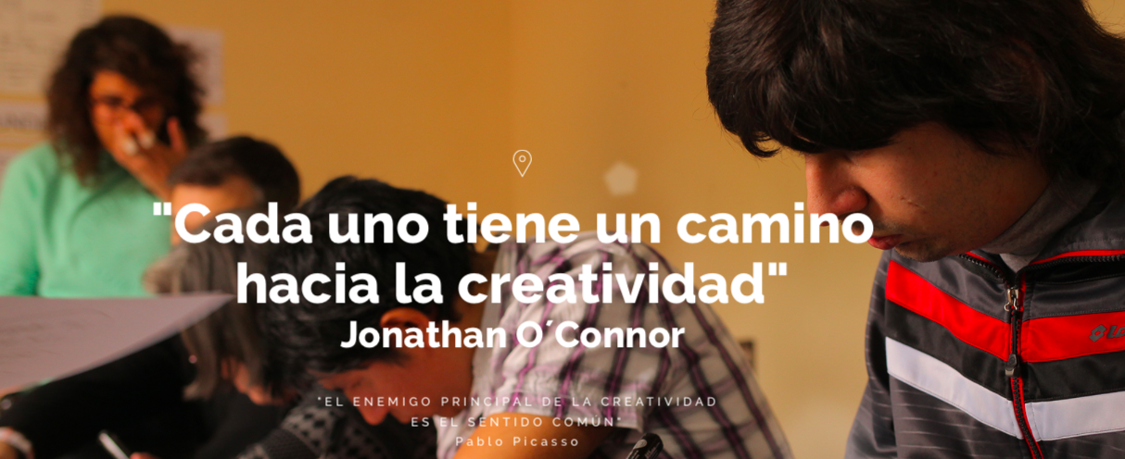

Slide 32
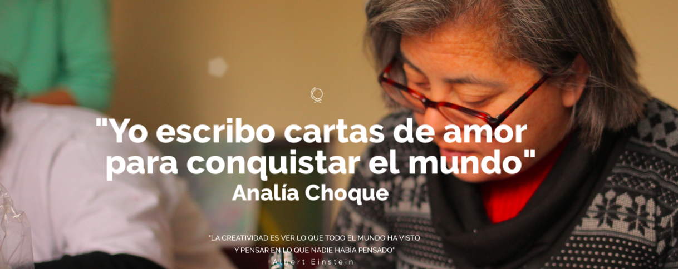

Slide 33


Slide 34


Slide 35


Slide 36


Slide 37


Slide 38
Creatividad Múltiple
De UNA idea a NUESTRAS ideas

Slide 39
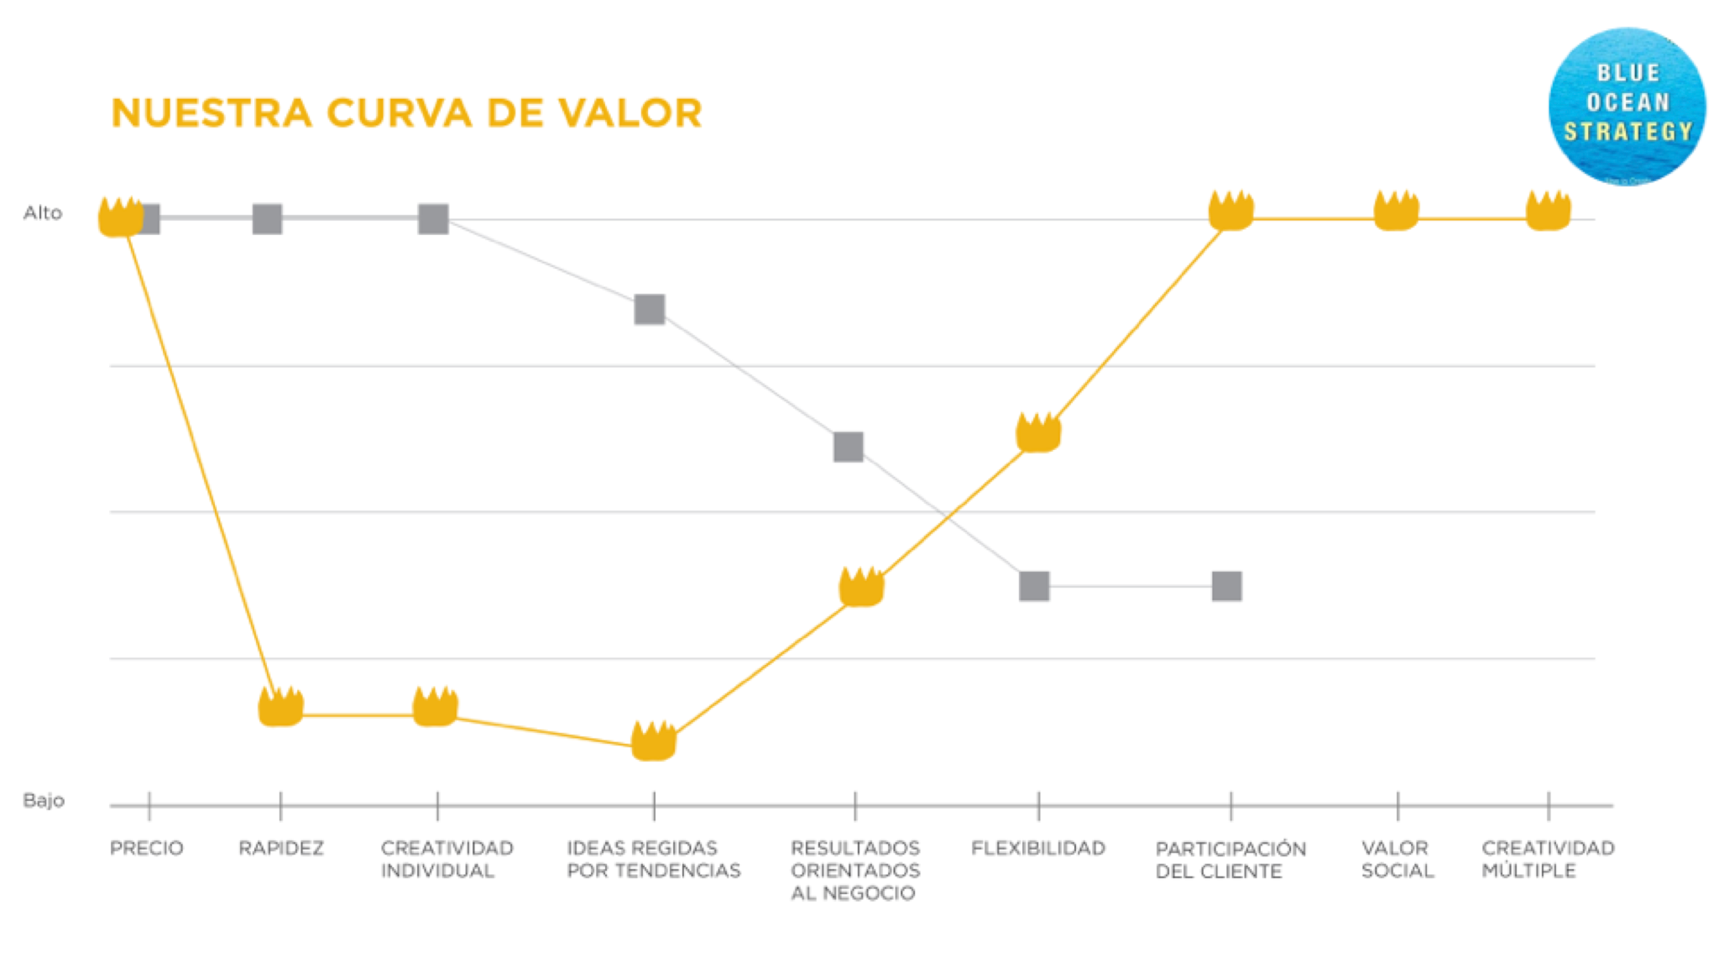

Slide 40
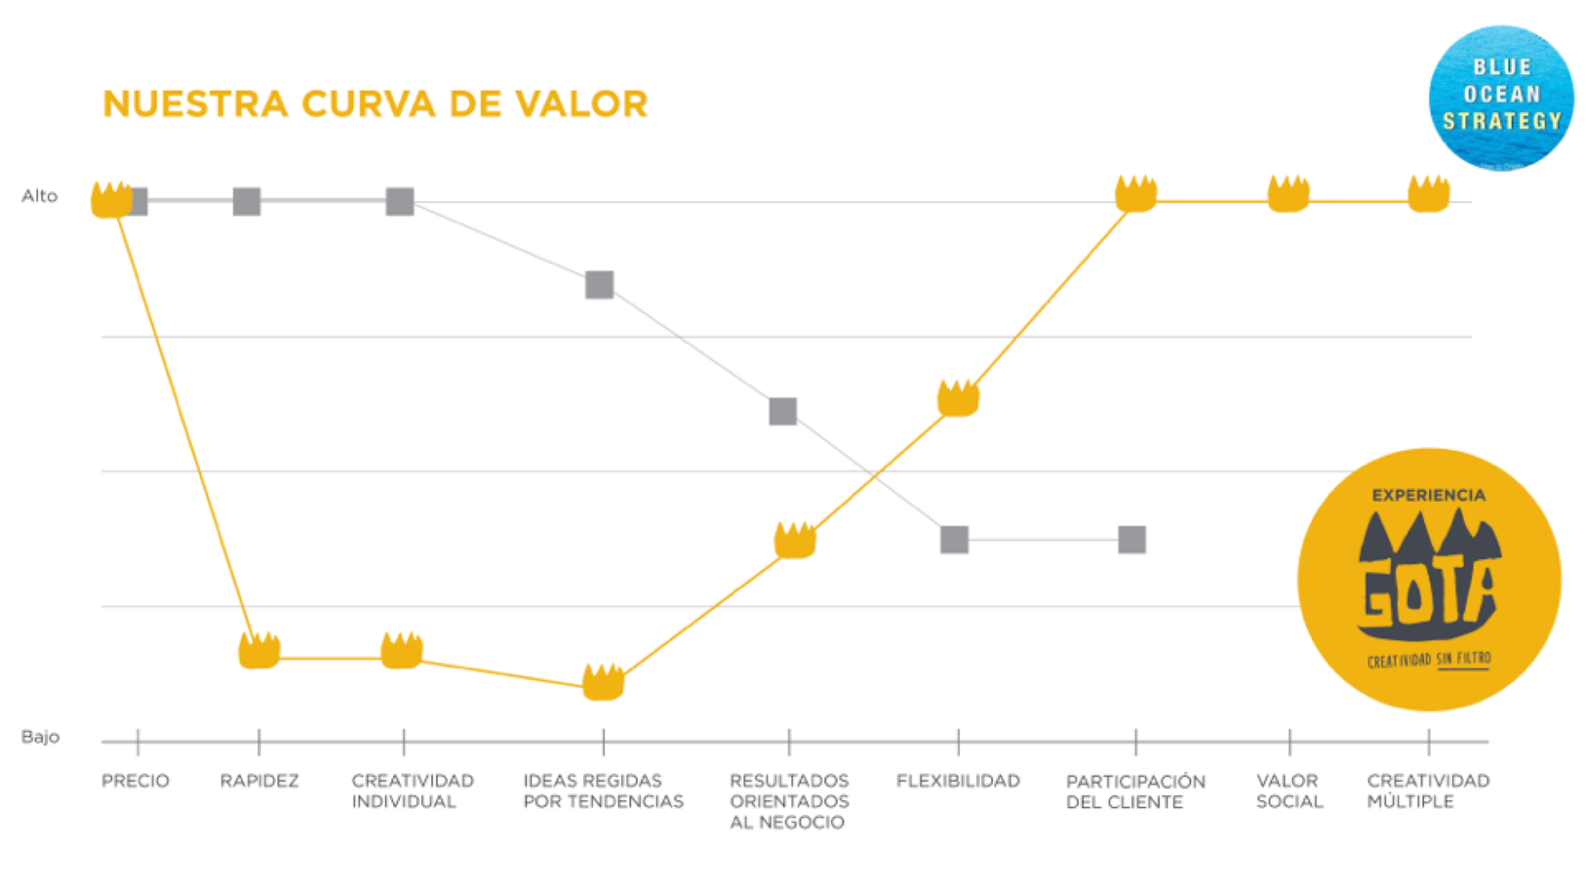

Slide 41
Experiencia GOTA

Slide 42
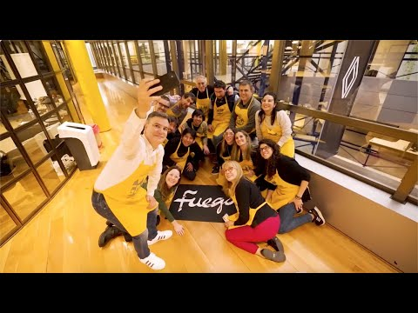

Slide 43
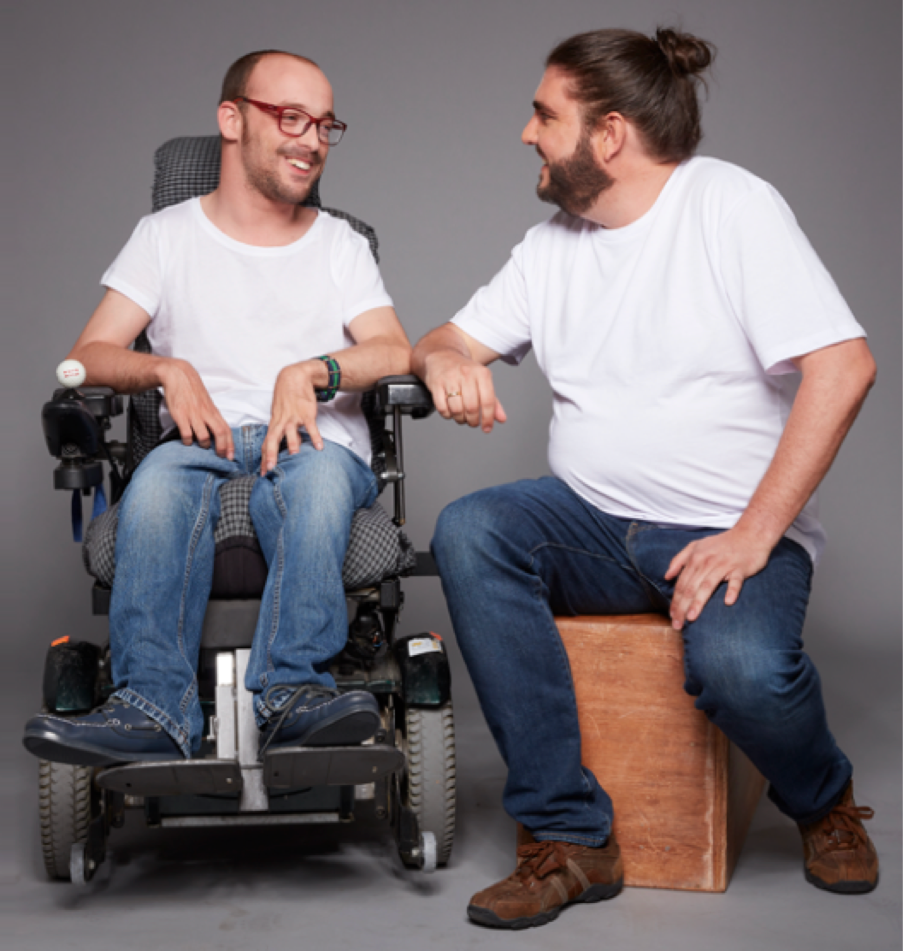
No existen las Empresas Inclusivas.
Existen las personas capaces de incluir el talento de todos

Slide 44
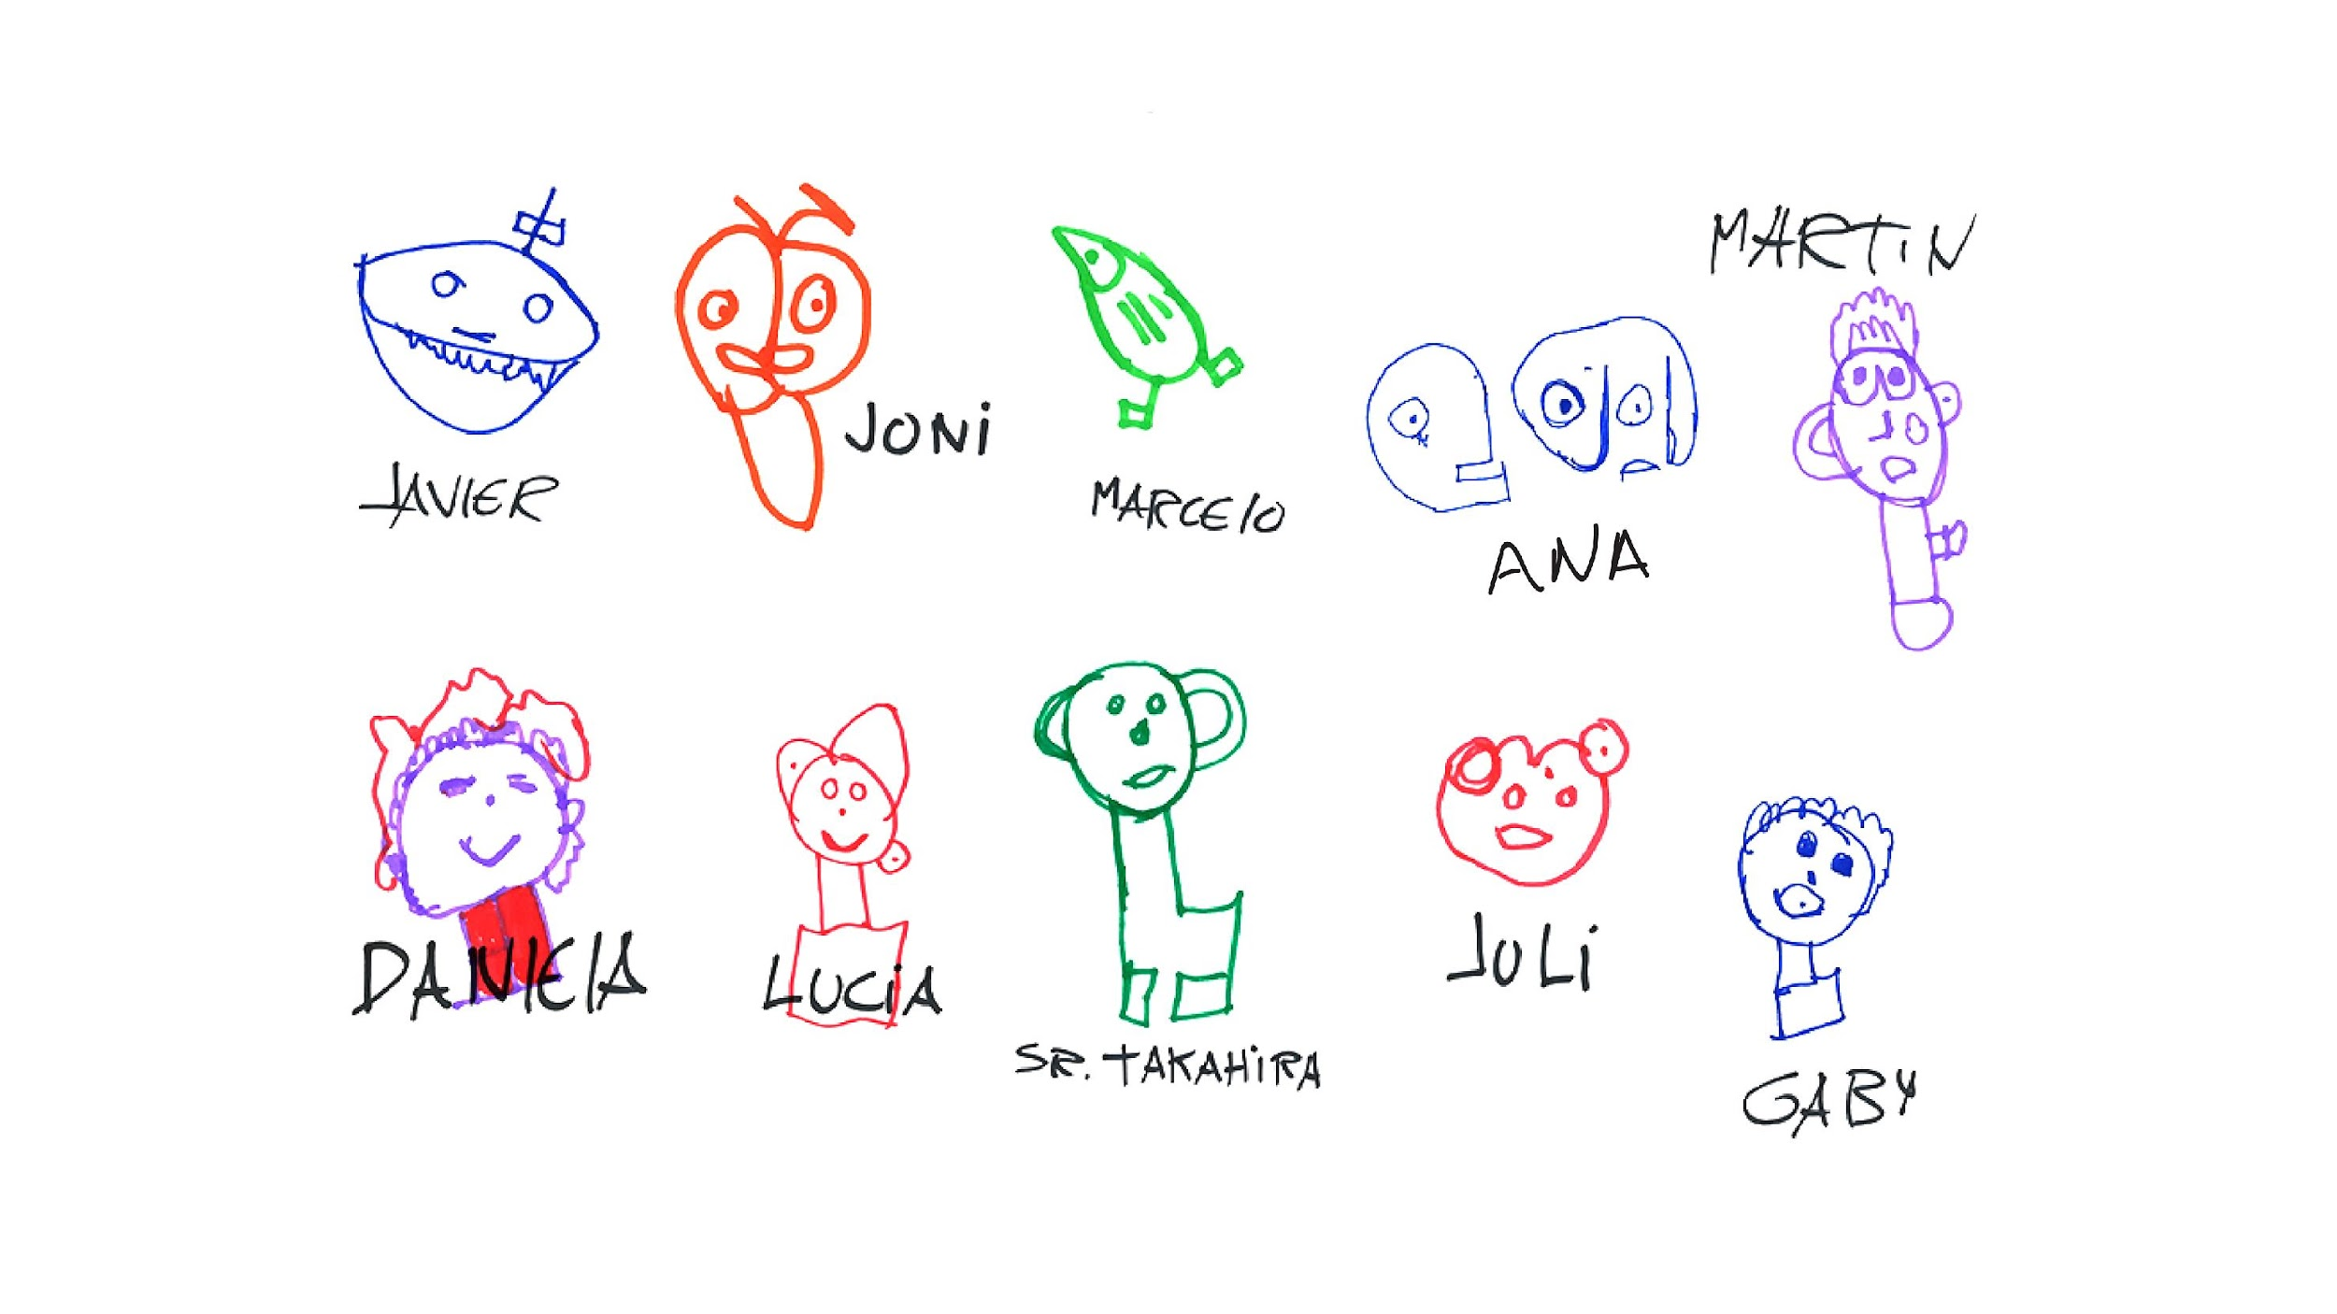

Slide 45
No puedes bañarte dos veces en el mismo río. Heraclito

Slide 46


